Slide 1
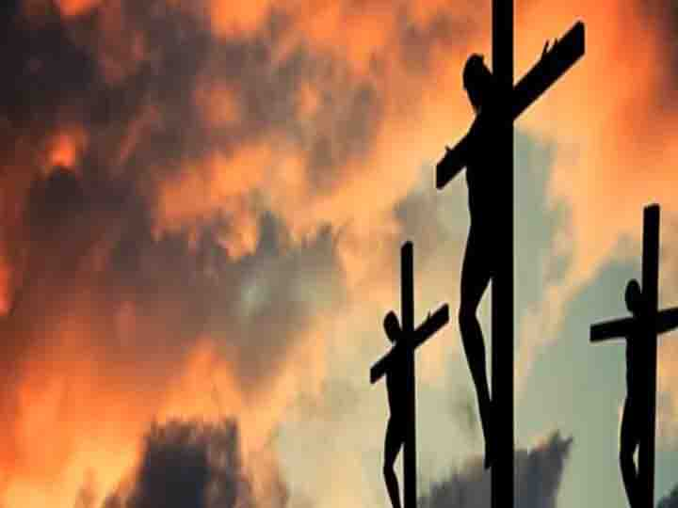
祢愛永不變
有情天創作系列

Slide 2
祢愛永不變
祢流出寶血
洗淨我汙穢
將我的生命贖回

Slide 3
祢愛永不變
祢為了我的罪
犧牲永不悔
顯明祢極大恩惠

Slide 4
祢愛永不變
我深深體會
祢愛的寶貴
獻上自己永追隨

Slide 5
祢愛永不變
或傷心或氣餒
或生離或死別
願剛強壯膽
永遠不後退

Slide 6
祢愛永不變
哦~祢愛永不變
從今直到永遠
深深澆灌我心田

Slide 7
祢愛永不變
或天旋或地轉
經滄海歷桑田
都不能叫我
與祢愛隔絕

Slide 8
祢愛永不變
祢流出寶血
將我命贖回
獻上自己永追隨

